Slide 1
Многопредметная школа 12-14 декабря 2023 г.
Организация работы профильного медицинского класса, использование ресурсов образовательного центра Точка Роста при организации изучения предметов естественнонаучного цикла на углубленном уровне.

Slide 2
Профильное образование в России – это система школьного обучения, при которой учебный процесс в старших классах осуществляется по определенным программам с преобладанием конкретных дисциплин. Существуют различные направления профильного обучения, в том числе медико-биологический класс. В нашем городе на базе двух общеобразовательных учреждений с января 2023 г. начал функционировать городской медицинский класс. Он представляет собой уникальную форму школьного образования, которая позволяет осознанно прийти к выбору профессии медико-биологического профиля и получить необходимую подготовку для поступления в соответствующие учебные заведения. С 1 сентября 2023 г. разработано о положение о реализации проекта « Городской медицинский класс»

Slide 3
Особенности городского медицинского класса
Обучение происходит с учетом требований федерального государственного образовательного стандарта.
Базируется на общеобразовательных программах по биологии и химии и подразумевает углубленное изучение предметов естественнонаучного направления.
Опирается на потребности школьников, идёт от запроса учеников.
Способствует профессиональному самоопределению.
Позволяет ученикам самостоятельно создать траекторию саморазвития и подготовки к вступительным экзаменам.

Slide 4
Основные направления деятельности
Главной целью проекта является направленная подготовка учащихся, формирование правильного, осознанного выбора профессии .
Участниками проекта являются все образовательные учреждения и учреждения здравоохранения города.
Основные направления деятельности:
организация специального обучения с привлечением городских ресурсов;
объединенная работа школ с СПО, учреждениями здравоохранения, профильными вузами;
приобретение практических навыков в ходе лабораторно-исследовательской деятельности, мастер-классов и профессиональных проб.
участие учеников городского медицинского класса в научных конференциях, профильный дистанционных курсах, профильных олимпиадах;
повышение квалификации педагогов, посредством реализации комплексных программ, проведение семинаров, конференций по тематике профильного обучения;

Slide 5
Реализация проекта:
09.01.2023 – 31.05.2023 г.
Подготовка учащихся проходила по двум модулям: «Химия» – на базе МБОУ СОШ № 2 – учитель Смирнова Людмила Александровна, высшая категория, руководитель ГМО учителей химии и «Биология» – на базе МБОУ СОШ №5 – учитель Лиханова Анна Александровна, высшая категория, руководитель ГМО учителей биологии. Мед. класс посещали учащиеся 10-11 классов, из всех школ города. На занятиях по химии разбирались вопросы углубленного изучения органических соединений, решались задачи на вывод молекулярной формулы, растворы. Модуль «Биология» предполагал расширение знаний в теме «Клетка» и разбор различных цитологических задач.
Модуль «Химия» посещало – 6 чел.
Модуль «Биология» – от 15 до 21 чел.
Все выпускники, обучающиеся в медицинском классе успешно сдали экзамены по биологии и химии и поступили в профильные учреждения. Многие выпускники воспользовались целевыми направлениями.
1.09.2023 г – 31.05.2024 г.
Разработано положение о реализации проекта «Городской медицинский класс».
Заключено межведомственное соглашение с ОГБУЗ «Мантуровская окружная больница» о взаимодействии.

Slide 6
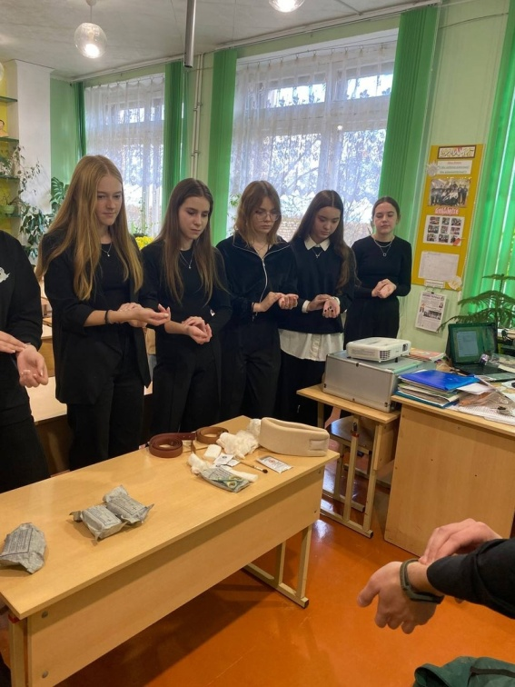
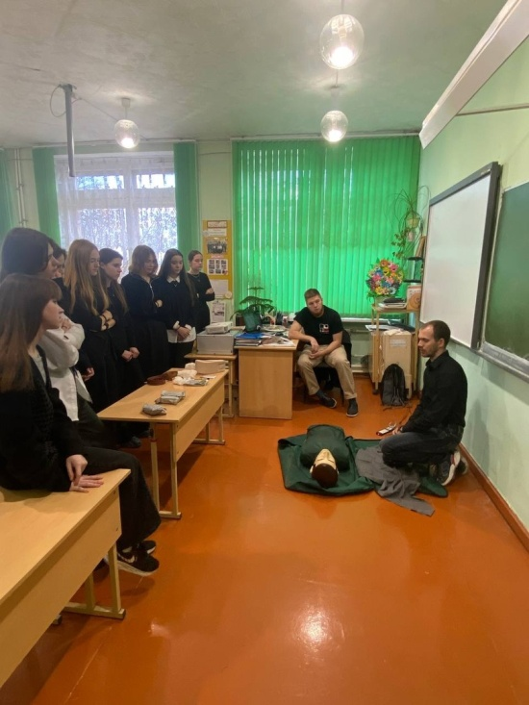
Разработан план мероприятий по реализации проекта на период с 1.09.23 по 31.05. 2024 г., включающий в себя мероприятия по углублению знаний естественнонаучной направленности и развитию профориентационных представлений.
В этом периоде уже удалось
начать углубленное изучение генетики- модуль «Биология». С 01.24 продолжатся занятия по химии – в этом году будут разбираться трудные вопросы неорганической химии.
совместно с преподавателями ГПОУ ЯО Ярославского торгово-экономического колледжа– Рустамовым А.Р. и Лихановым Д.И провести практическое занятие по оказанию первой помощи.
организована встреча школьников с главным врачом Мантуровской Окружной больницы. Для них была организована экскурсия по больнице, посещение лаборатории, различных отделений, проведена профориентационная беседа.

Slide 7
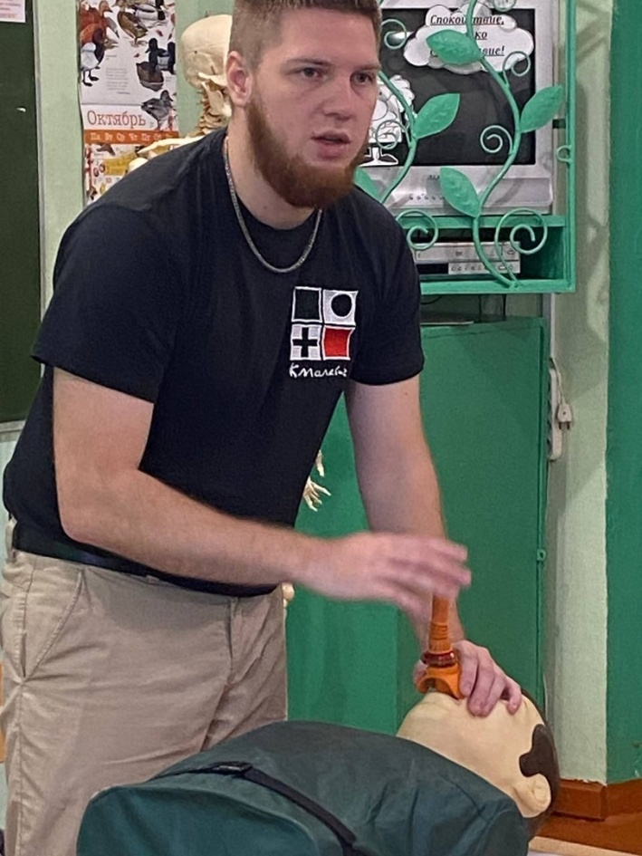
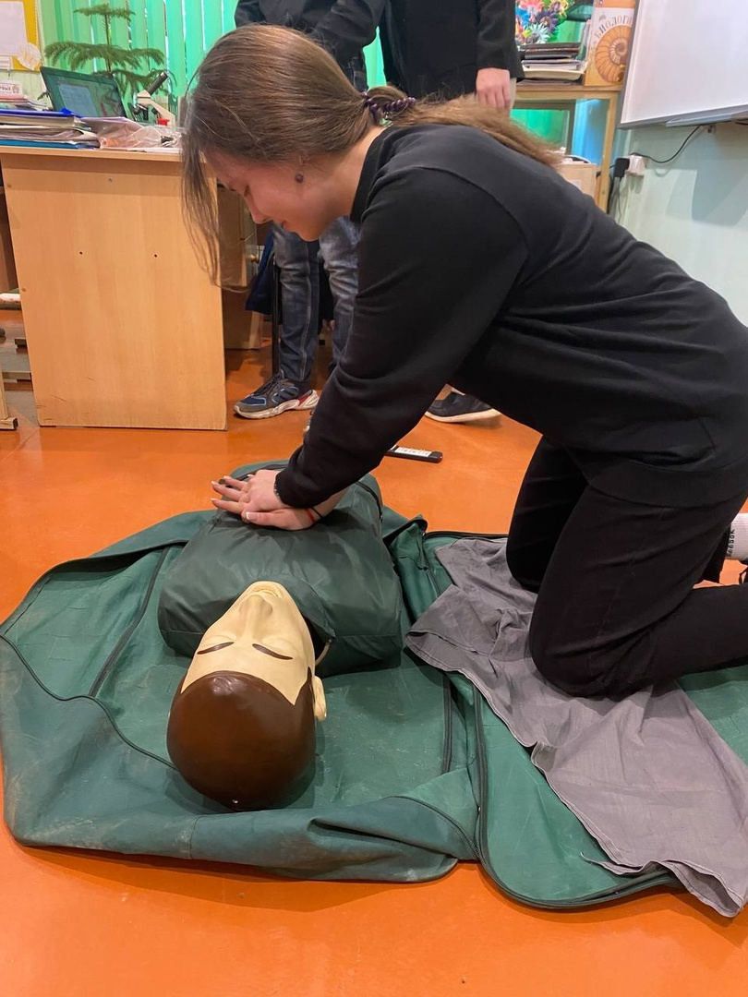

Slide 8
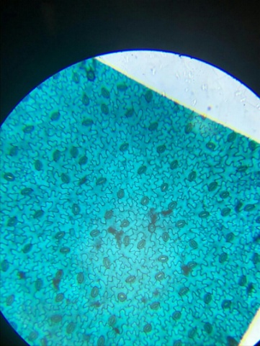
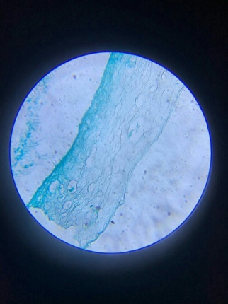
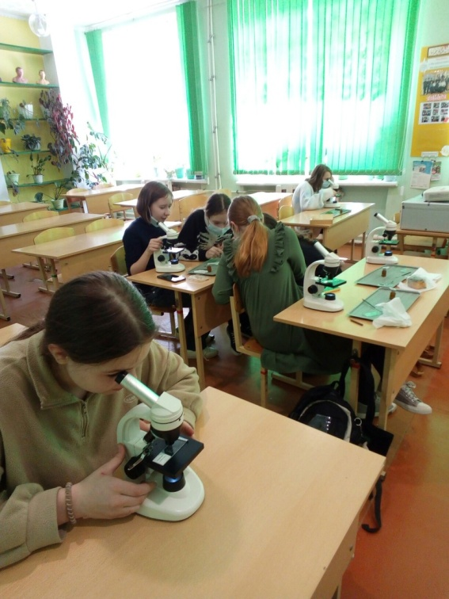
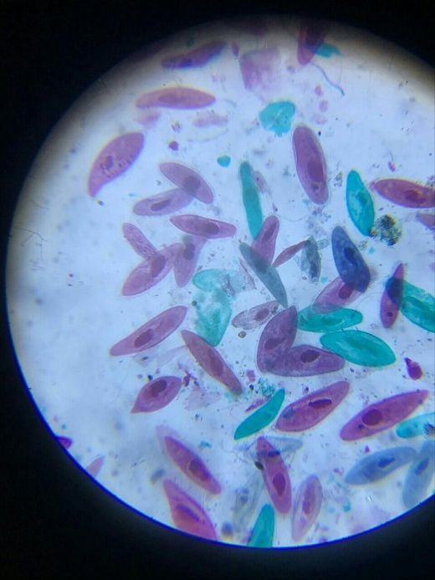
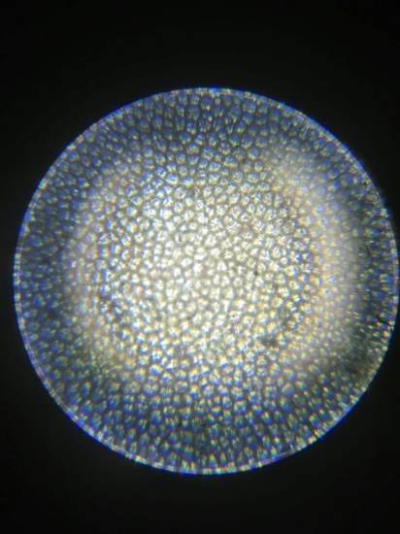
В наших планах:
посещение медицинского колледжа г. Шарья
посещение ЯГМУ (г. Ярославль) на день открытых дверей
практикум по оказанию первой помощи при острых состояниях ( инсульт, инфаркт) – с привлечением врача реаниматолога
участие в профильных олимпиадах
в 2024 – 2025 уч. году присоединение других элективных курсов медико-биологического профиля.

Slide 9
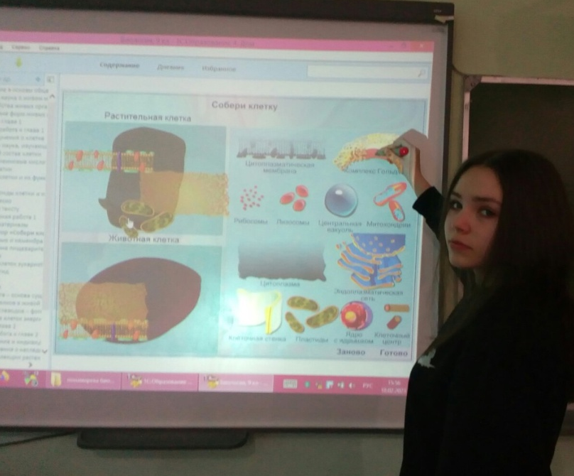
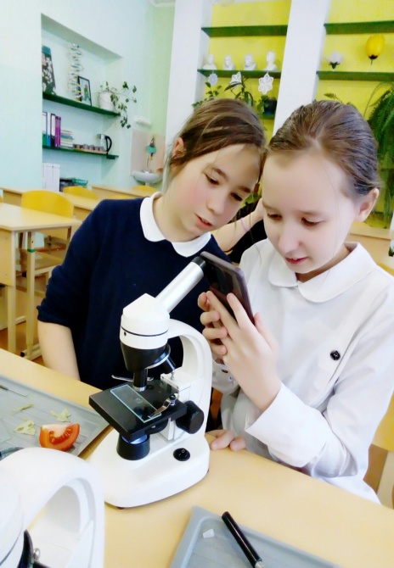
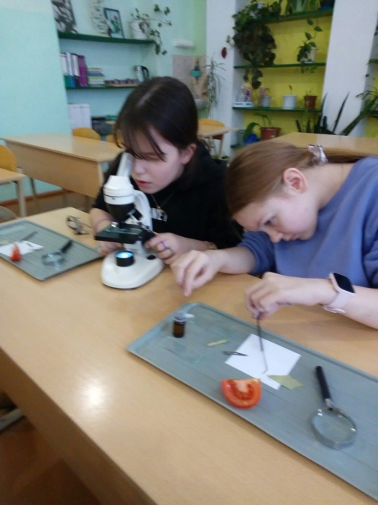
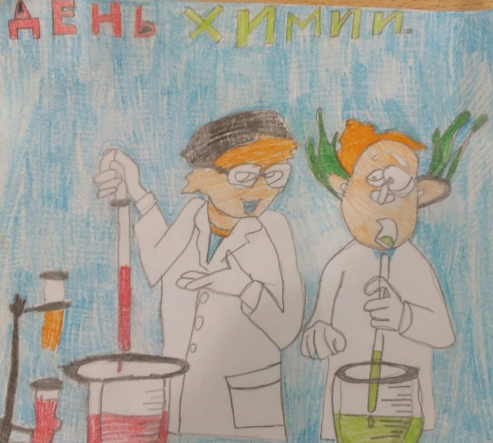
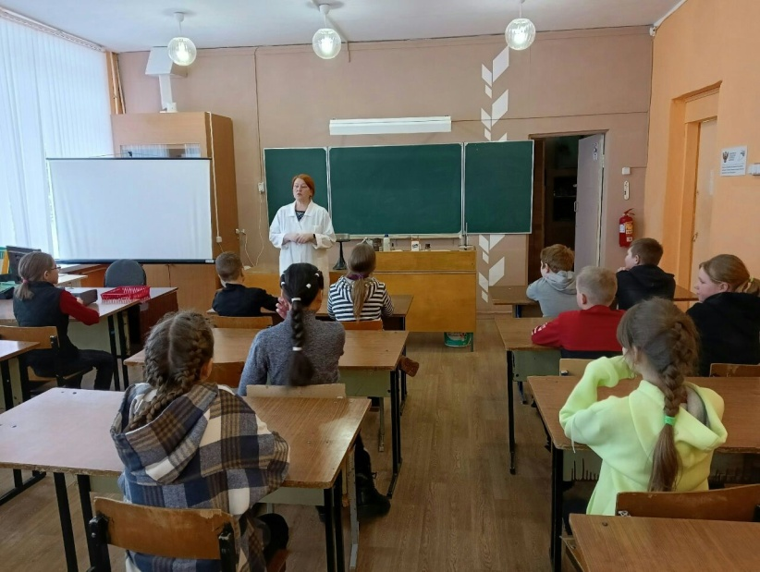
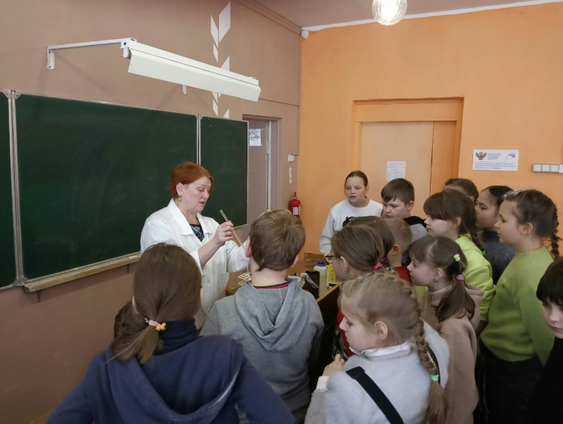

Slide 10
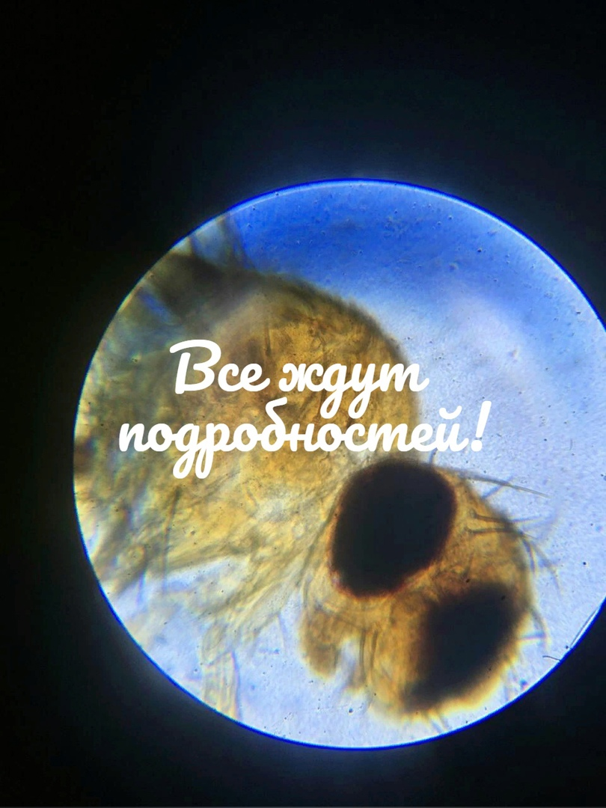
Благодарю за внимание!

